Slide 1
엔트리 인공지능 · 오디오 감지
목소리로 움직이는
인공지능 프로그램
🎤
Chapter 04 열려라, 미래도시!
Chapter 05 스마트 스피커의 이름을 불러줘!
준비물: 컴퓨터 · 마이크 · 스피커(헤드셋) · 크롬 브라우저

Slide 2
오늘 배울 내용
Chapter 04
Chapter 05
열려라, 미래도시!
스마트 스피커의 이름을 불러줘!
오디오 감지
오디오 감지 + 읽어주기
주문을 외치면 회색도시가 열리고
명수가 미래도시로 이동해요.
이름을 지어 준 스마트 스피커가
날씨를 알려주고 음악을 틀어줘요.
1
마이크 연결 확인
1
문자를 음성으로 읽어주기
2
음성 인식하기
2
이름 부르기로 명령 시작
3
인식 결과로 장면 바꾸기
3
'날씨'·'음악' 단어 찾기

Slide 3
인공지능은 어떻게 내 말을 알아들을까?
🎤
〰
가
🔊
▶
▶
▶
소리 입력
디지털 변환
문자로 변환 (STT)
음성으로 변환 (TTS)
마이크로 목소리를
받아들여요
소리를 컴퓨터가 아는
데이터로 바꿔요
음성을 글자로 바꿔요
= 음성을 문자로 바꾼 값
글자를 다시 목소리로
= 읽어주기
우리 주변의 음성 인식
스마트 스피커 · 휴대폰 음성 비서 · 자동차 내비게이션 · 자동 자막처럼, 음성 인식 기술은 이미 생활 곳곳에서 쓰이고 있어요. 엔트리의 [오디오 감지] 블록은 NAVER Clova 기술로 음성을 인식합니다. (인터넷 연결 필요)

Slide 4
CHAPTER 04
열려라, 미래도시!
AI 블록: 오디오 감지 | 예제 파일 04-01(예제).ent → 완성 파일 04-01(완성).ent

Slide 5
미션: 주문을 외쳐 미래도시로!
학습 목표
인공지능 이야기
1
엔트리의 [오디오 감지] 명령블록을 불러옵니다.
회색도시에 갇힌 명수가 있어요.
마이크에 "열려라 참깨"라고 외치면 회색 건물이 양옆으로 열리고, 명수는 미래도시로 이동해요.
2
마이크가 연결되면 음성을 인식하도록 코딩합니다.
3
음성을 인식하여 인식된 결과에 따라 배경이 변경되도록 코딩합니다.
우와~ 미래도시다!!
필요한 오브젝트
※ 음성을 문자로 바꾼 값이 "열려라 참깨"와 같은지 판단해요.
명수
미래도시
회색도시_왼쪽
회색도시_오른쪽

Slide 6

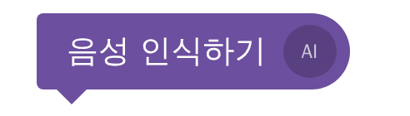
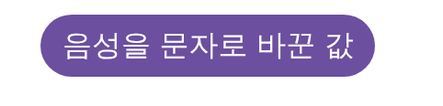
주요 인공지능 블록과 필요 장치
판단 블록 – 마이크가 연결되어 있으면 '참'이 돼요. '~이(가) 될 때까지 기다리기'와 함께 써요.
🎤
마이크로 들어온 목소리를 인식해요. 실행되면 녹음 창이 나타나요.
마이크
컴퓨터에 먼저
연결해 두세요
인식한 목소리를 글자로 바꾼 값이에요. 이 값을 비교해서 조건을 만들어요.
TIP
오디오 감지 블록은 인터넷이 연결되어 있어야 동작해요. IE/Safari 브라우저는 지원하지 않으니 크롬(Chrome)을 사용하세요.

Slide 7
준비하기: 오디오 감지 블록 불러오기
1
마이크 연결
2
엔트리 접속
3
예제 불러오기
4
AI 블록 추가
컴퓨터에 '마이크'를 연결합니다.
크롬에서 playentry.org 접속 → 로그인 → [만들기] → [작품 만들기]
[새로 만들기] → [오프라인 작품 불러오기] → '04-01(예제).ent' 선택
[인공지능] → [인공지능 블록 불러오기] → [오디오 감지] 선택 → [불러오기]
불러오기가 끝나면 [인공지능] 꾸러미에 이런 블록이 생겨요

Slide 8
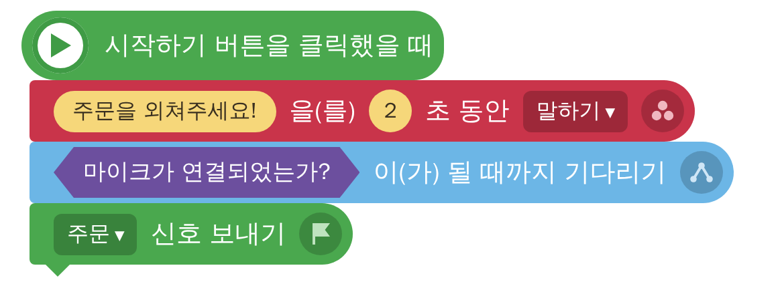
코딩 ① 시작하면 주문을 요청해요
▸ 오브젝트: 명수
4
말하기
'명수'를 선택하고 [시작], [생김새] 블록으로 2초 동안 "주문을 외쳐주세요!"를 말하게 해요.
5
마이크 확인 후 신호
[흐름], [인공지능] 블록으로 마이크가 연결될 때까지 기다린 뒤 '주문' 신호를 보내요.
※ 신호는 [속성] 탭 → [신호 추가하기]로 먼저 만들어요.

Slide 9
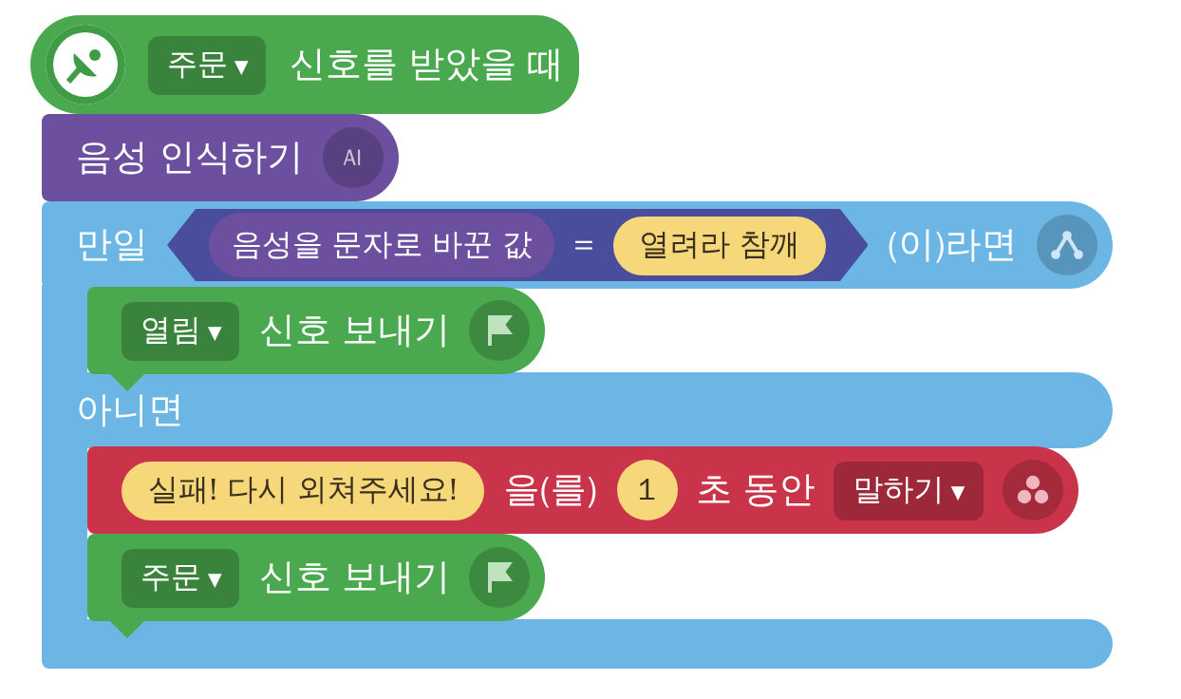
코딩 ② 주문을 듣고 맞는지 판단해요
▸ 오브젝트: 명수
6
음성 인식
'주문' 신호를 받으면 [인공지능]의 음성 인식하기를 실행해요.
7
조건 판단
인식한 값이 "열려라 참깨"면 → '열림' 신호
아니면 → 1초 동안 실패 메시지를 말하고 '주문' 신호를 다시 보내 재도전!

Slide 10
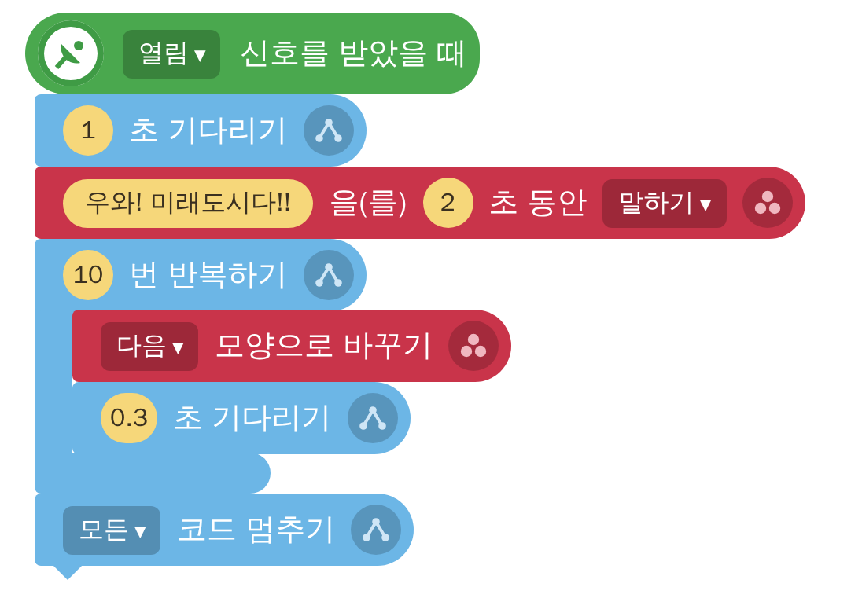
코딩 ③ 미래도시 도착! 만세 동작
▸ 오브젝트: 명수
8
도착 인사
1초 뒤 "우와! 미래도시다!!"를 2초 동안 말해요.
9
만세 동작
모양을 0.3초마다 10번 바꿔 만세하는 모습을 표현해요.
10
프로그램 종료
[흐름]의 모든 코드 멈추기로 끝내요.

Slide 11
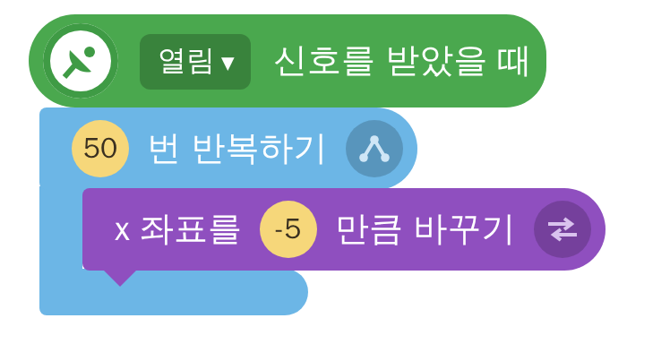

코딩 ④ 회색도시가 양옆으로 열려요
▸ 오브젝트: 회색도시_왼쪽
▸ 오브젝트: 회색도시_오른쪽
◀ 왼쪽으로 -5씩 × 50번
오른쪽으로 +5씩 × 50번 ▶
TIP
'회색도시_왼쪽'에서 완성한 코드를 마우스 오른쪽 버튼으로 클릭 → [코드 복사] → '회색도시_오른쪽'의 블록 조립소에서 마우스 오른쪽 버튼 → [붙여넣기]. 그다음 -5를 5로만 바꾸면 빠르게 완성돼요!

Slide 12
실행하기: 프로그램 흐름 한눈에 보기
시작
마이크 확인
음성 인식
판단
열림!
▶
▶
▶
▶
주문을 외쳐주세요!
연결될 때까지 대기
주문 신호
= 열려라 참깨 ?
도시 열림 + 만세
↺ 틀리면: "실패! 다시 외쳐주세요!" → 다시 음성 인식
13 직접 해 보기
[시작하기]를 누르고 녹음 창이 뜨면 마이크에 "열려라 참깨"를 말해 보세요.
인식이 잘 안 되면? 또박또박 천천히 말하기 · 주변 소음 줄이기 · 마이크 권한 '허용' 확인하기

Slide 13
더 만들어 보기 (Chapter 04)
예제 1
스마트 시티 드론
예제 2
사물인터넷 스마트 홈
파일: 04-02(예제).ent
파일: 04-03(예제).ent
'스마트 드론'이 계속해서 움직이며 사람의 음성을 인식합니다.
음성을 문자로 바꾼 값이 '도와주세요'면 '경찰차'가 출동합니다.
음성 인식에 실패하면 다시 음성을 인식하도록 합니다.
마이크가 연결되면 '사물인터넷'이 음성을 인식합니다.
'취침'이면 '전등'이 꺼지고 '커튼'이 닫힙니다.
'기상'이면 '전등'이 켜지고 '커튼'이 열립니다.
인식에 실패하면 인식된 음성을 말하고 다시 인식합니다.
"경찰이 출동합니다!"
"안녕히 주무세요"

Slide 14
CHAPTER 05
스마트 스피커의 이름을 불러줘!
AI 블록: 오디오 감지 + 읽어주기 | 확장 블록: 날씨 | 예제 파일 05-01(예제).ent

Slide 15
미션: 나만의 스마트 스피커 만들기
학습 목표
인공지능 이야기
1
[오디오 감지], [읽어주기] 명령블록을 불러옵니다.
스마트 스피커에 이름을 붙여 주고, 그 이름을 부르면 스피커가 깨어나요.
"날씨"라고 말하면 서울의 기온을 알려주고, "음악"이라고 말하면 음악을 틀어줘요.
2
입력한 문자를 음성으로 변환하여 읽어주도록 코딩합니다.
3
음성을 문자로 바꾼 값이 입력한 값이면 오브젝트가 작동하도록 코딩합니다.
4
음성을 문자로 바꾼 값에 따라 해당하는 명령을 실행하도록 코딩합니다.
나의 이름을 지어주세요.
다시 불러주세요.
필요한 오브젝트 · 장치
스마트 스피커
배경
🎤 마이크
🔊 스피커

Slide 16
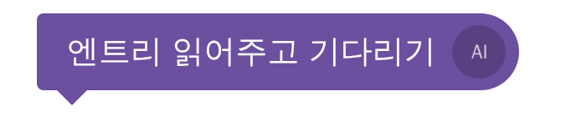

준비하기: 블록 꾸러미 3개 불러오기
1
장치 연결
2
예제 불러오기
3
AI 블록
4
확장 블록
컴퓨터에 '마이크'와 '스피커'를 연결합니다.
playentry.org 로그인 후 '05-01(예제).ent' 파일을 불러옵니다.
[인공지능] → [인공지능 블록 불러오기] → [오디오 감지], [읽어주기] 선택 → [불러오기]
[확장] → [확장 블록 불러오기] → [날씨] 선택 → [불러오기]
새로 쓰는 블록

Slide 17
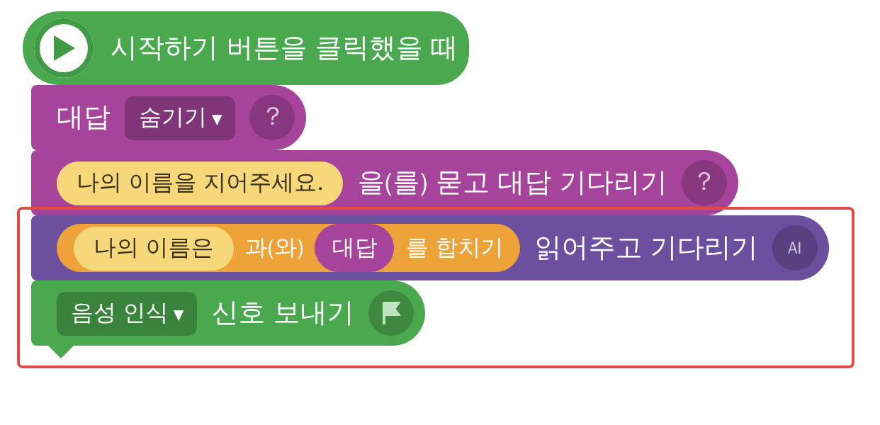
코딩 ① 스마트 스피커에게 이름 지어주기
▸ 오브젝트: 스마트 스피커
5
이름 묻기
[시작], [자료] 블록으로 이름을 묻고 대답을 기다려요. 입력한 대답이 스피커의 이름이 돼요.
6
이름 읽어주기
[계산]의 합치기 블록으로 "나의 이름은 ○○(입력한 값)"을 만들어 읽어준 뒤 '음성 인식' 신호를 보내요.

Slide 18
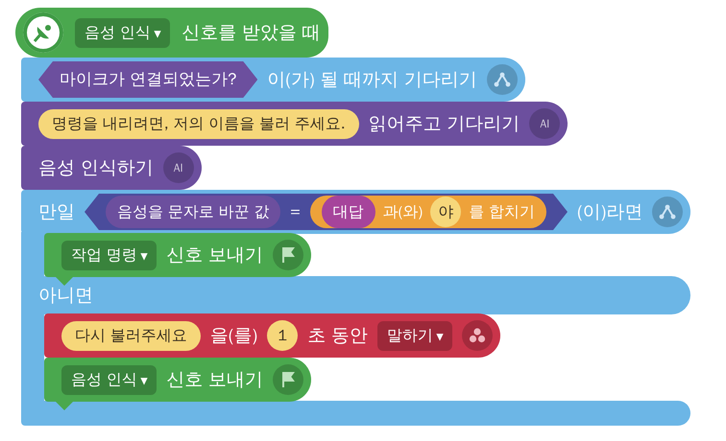
코딩 ② 이름을 부르면 깨어나요
▸ 오브젝트: 스마트 스피커
7
이름 듣기
마이크 연결을 확인하고 안내를 읽어준 뒤 음성을 인식해요. 인식한 값이 '이름+야'면 '작업 명령' 신호를 보내요.
TIP
'읽어주고 기다리기'는 다 읽은 뒤 다음 블록을 실행하고, '읽어주기'는 읽는 동시에 다음 블록을 실행해요. 음성 인식 전에는 '기다리기'를 써야 스피커 소리가 녹음되지 않아요.

Slide 19
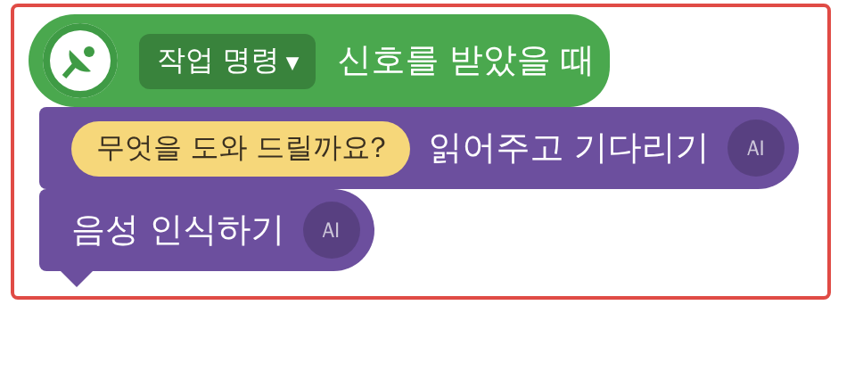
코딩 ③ 무엇을 도와 드릴까요?
▸ 오브젝트: 스마트 스피커
9
명령 듣기
'작업 명령' 신호를 받으면 "무엇을 도와 드릴까요?"를 읽어준 뒤 음성을 인식해요.

Slide 20
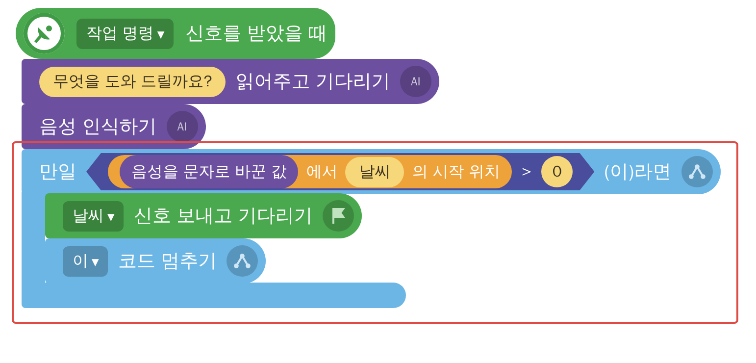
코딩 ④ '날씨'가 들어 있나요?
▸ 오브젝트: 스마트 스피커
'시작 위치 > 0' 의 뜻
"오늘 날씨 알려줘"에서 '날씨'는 4번째 글자에서 시작 → 4 > 0 → 참!
단어가 없으면 시작 위치가 0이라서 거짓이 돼요.
10
날씨 찾기
'날씨'가 들어 있으면 '날씨' 신호를 보내고 기다린 뒤 이 코드를 멈춰요.

Slide 21
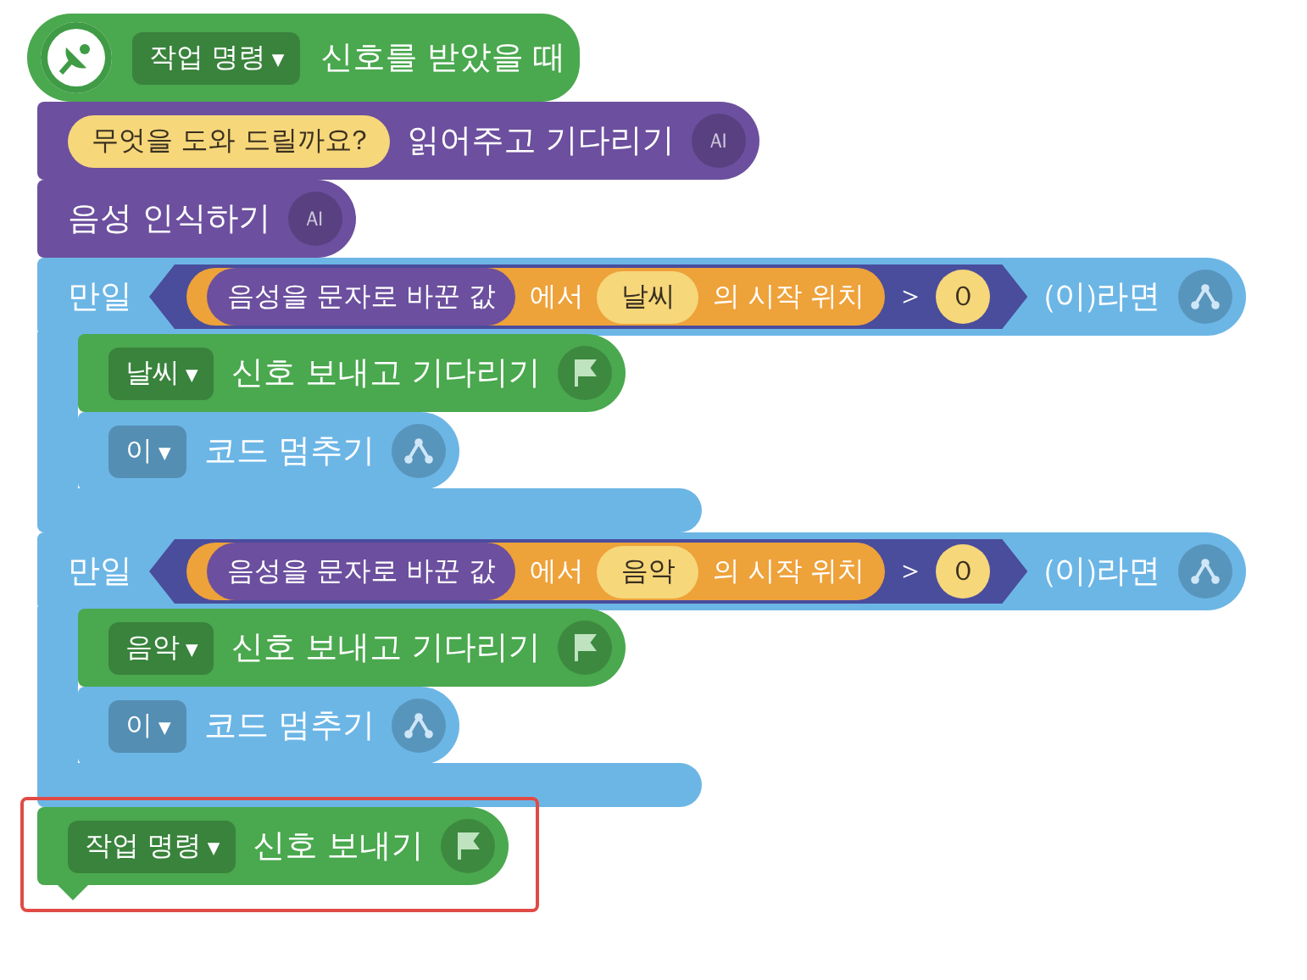
코딩 ⑤ '음악'도 찾고, 없으면 다시
▸ 오브젝트: 스마트 스피커
11
음악 찾기
⑩과 같은 방법으로 '음악'이 들어 있으면 '음악' 신호를 보내요.
12
다시 듣기
'날씨'나 '음악'이 없으면 다시 '작업 명령' 신호를 보내요.

Slide 22
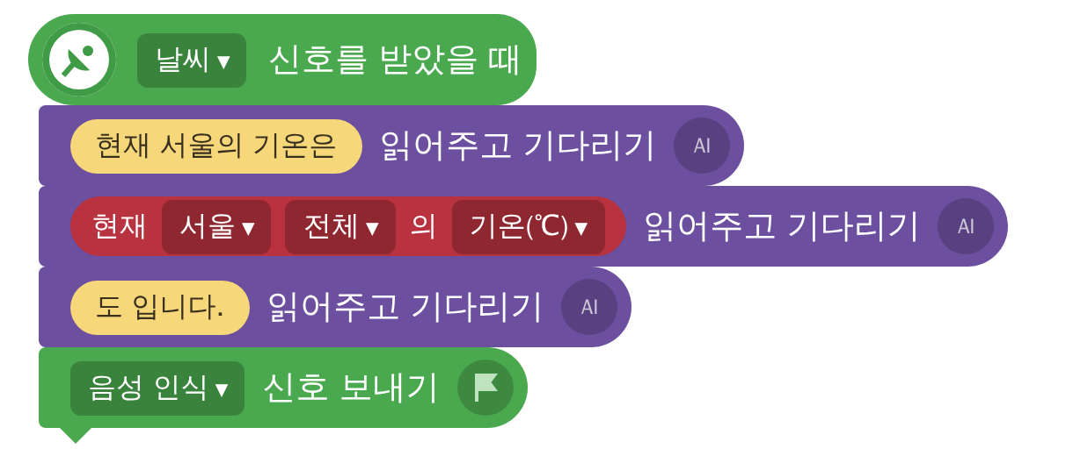
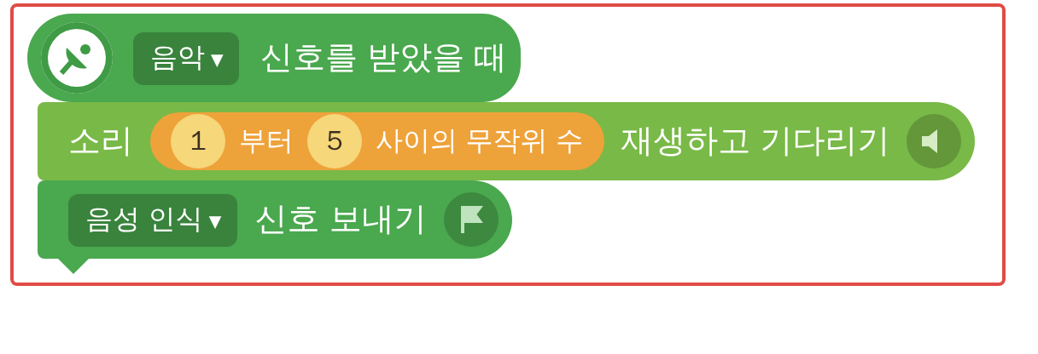
코딩 ⑥ 날씨 알려주기 · 음악 틀기
▸ 오브젝트: 스마트 스피커 – 날씨
▸ 오브젝트: 스마트 스피커 – 음악
TIP
15 직접 해 보기
날씨 블록의 지역 목록 버튼(▼)을 눌러 우리 지역으로 바꿔 보세요.
이름 입력 → 마이크로 이름 부르기 → "날씨" 또는 "음악"이라고 말해 보세요.

Slide 23
더 만들어 보기 (Chapter 05)
예제 1
긴급 상황 도우미
예제 2
목소리 금고
파일: 05-02(예제).ent
파일: 05-03(예제).ent
음성을 문자로 바꾼 값이 '긴급'이면 '도움 요청' 신호를 보냅니다.
'도움 요청' 신호를 받으면 다시 음성을 인식합니다.
'소화기'가 포함되어 있으면 소화기 사용법을 읽어줍니다.
'119'가 포함되어 있으면 사이렌이 울립니다.
4자리 숫자를 입력하면 입력한 값을 '비밀번호'로 지정합니다.
'금고'를 클릭하면 음성을 인식합니다.
'열림'이면 음성으로 비밀번호를 인식시켜 '금고'를 엽니다.
'잠금'이면 금고가 잠깁니다.
"119 신고"
"4자리 비밀번호를 입력하세요"

Slide 24
오늘의 정리
음성 인식하기
음성을 문자로 바꾼 값
읽어주기
시작 위치 > 0
목소리를 듣고 인식해요
들은 말을 글자로 (STT)
글자를 목소리로 (TTS)
문장에 단어가 들어있나?
생각해 보기
음성 인식이 실패하는 경우는 언제일까요? 어떻게 하면 더 잘 인식할까요?
내 생활에서 목소리로 조종하면 편리한 것을 하나 골라 프로그램으로 설계해 보세요.

